Slide 1
«ПОДОРОЖ ДО КРАЇНИ ЗНАНЬ»
Підготувала:
Сковородка І.В.

Slide 2
Програмовий зміст:
навчальні завдання: сприяти елементарному розумінню дитиною взаємозумовленості компонентів природи; конкретизувати вміння дитини довільно керувати пізнавальними процесами; учити виконувати найпростіші обчислення, вміння розв’язувати логічні вправи; вправляти у формуванні відповіді на запитання; продовжувати вчити формувати елементарні уявлення про слово та речення; вправляти дітей в умінні робити звуковий аналіз слів.
розвиваючі завдання: розвивати зв’язне мовлення, логічне мислення, довільну пам’ять, увагу, дрібну моторику руки, уміння доводити почату справу до кінця; поповнювати словниковий запас; вправляти у використанні логічних прийомів; збагачувати чуттєвий досвід; розвивати пізнавальні здібності дитини; вміння аналізувати різні явища та події, зіставляти їх, узагальнювати, робити елементарні висновки, обґрунтовувати власну думку.
виховні завдання: виховувати екологічну культуру і шанобливе ставлення до природи в цілому; бажання пізнавати нове, залучатися до посильної участі в природоохоронній діяльності; виховувати патріотичні почуття.

Slide 4
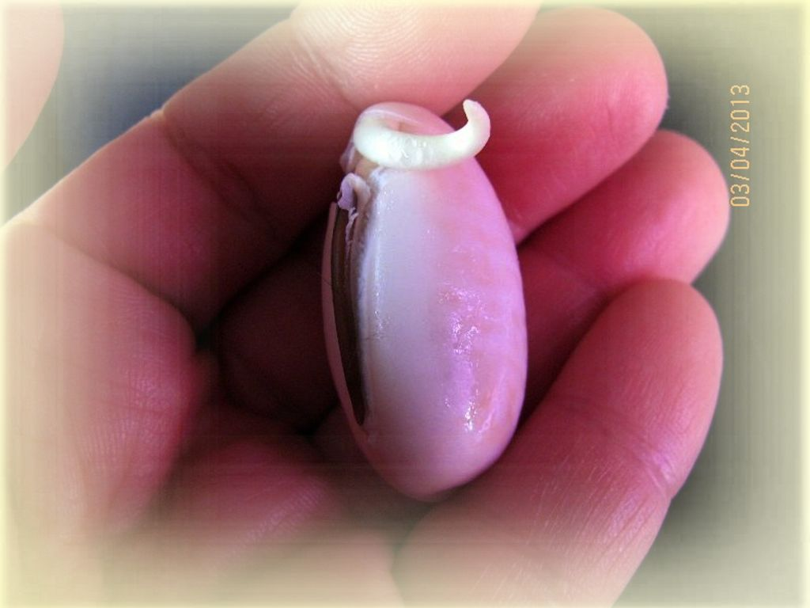
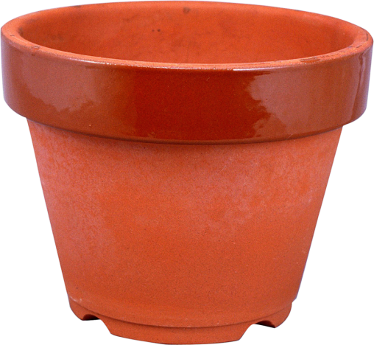
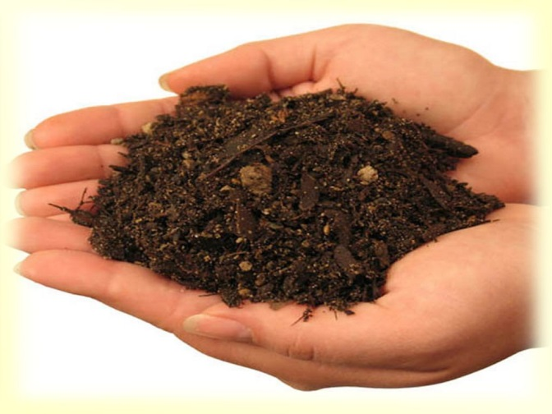

Slide 9
5
6
1
4
5
1
3
2
2
4
2
3
3
3

Slide 10
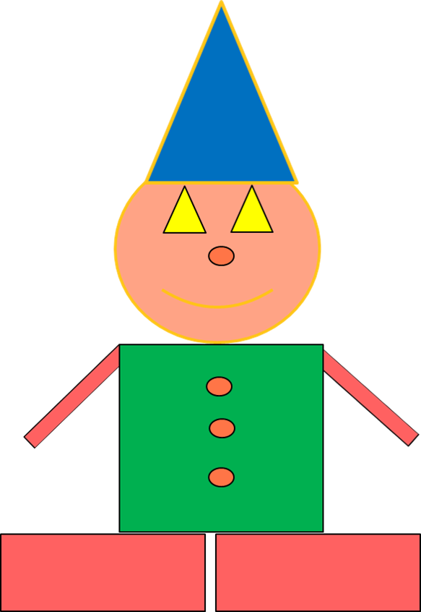

Slide 14
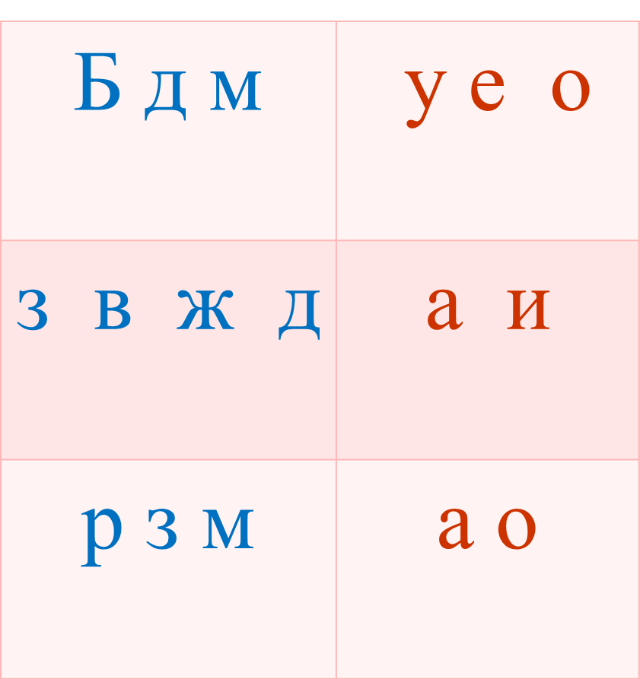

Slide 21
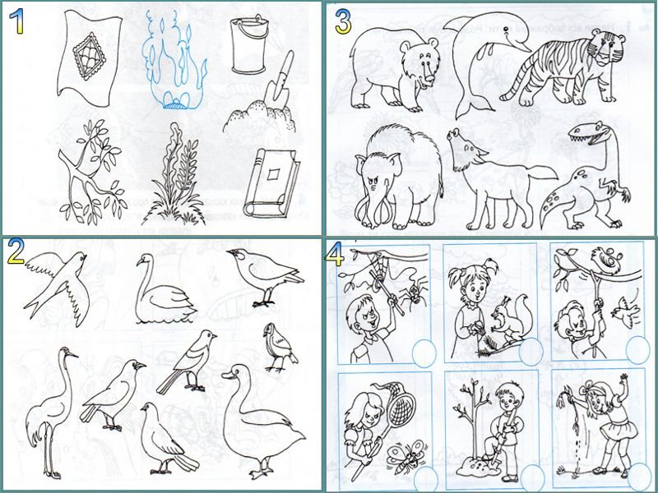

Slide 23
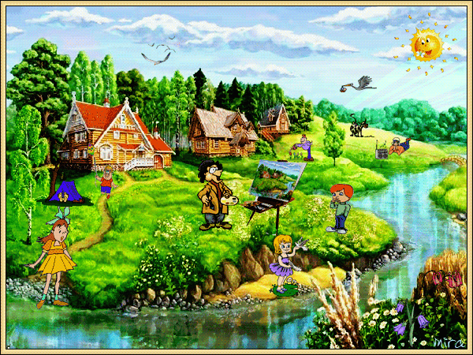

Slide 25
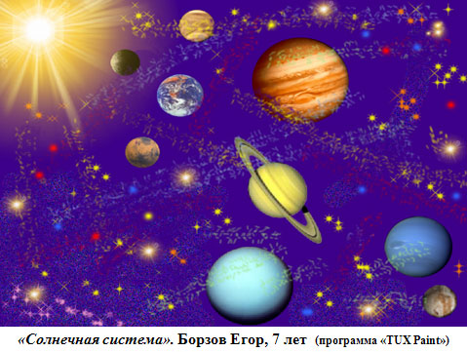

Slide 26
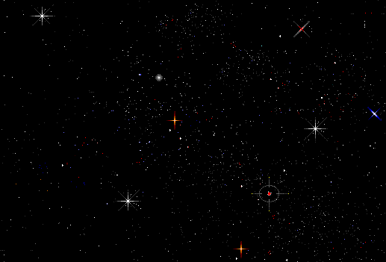

Slide 31
Список використаних джерел:
Інтернет ресурси:
http://contur.ucoz.ru/index/dvizhushhiesja_kartinki_i_opticheskie_illjuzii_3/0-370
http://mirgif.com/kartinki_fraktaly5.htm
http://ledi-di.ucoz.ua/load/dlja_sadochka/pisnja_pro_zarjadku/5-1-0-78
http://ledi-di.ucoz.ua/
http://dovidka.biz.ua/zagadki-pro-kosmos-na-ukrayinskiy-movi/

